Slide 1
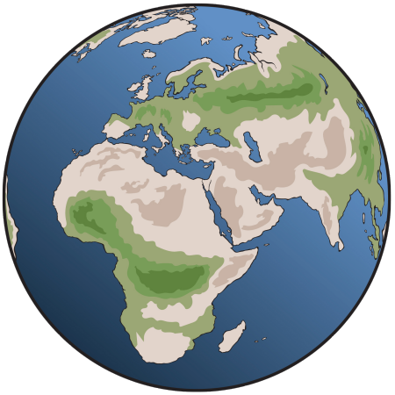
COĞRAFYA-9
cografyasever.com / 2021 @cgrfysvr

Slide 2
ATMOSFER VE ÖZELLİKLERİ
cografyasever.com / 2021 @cgrfysvr

Slide 3
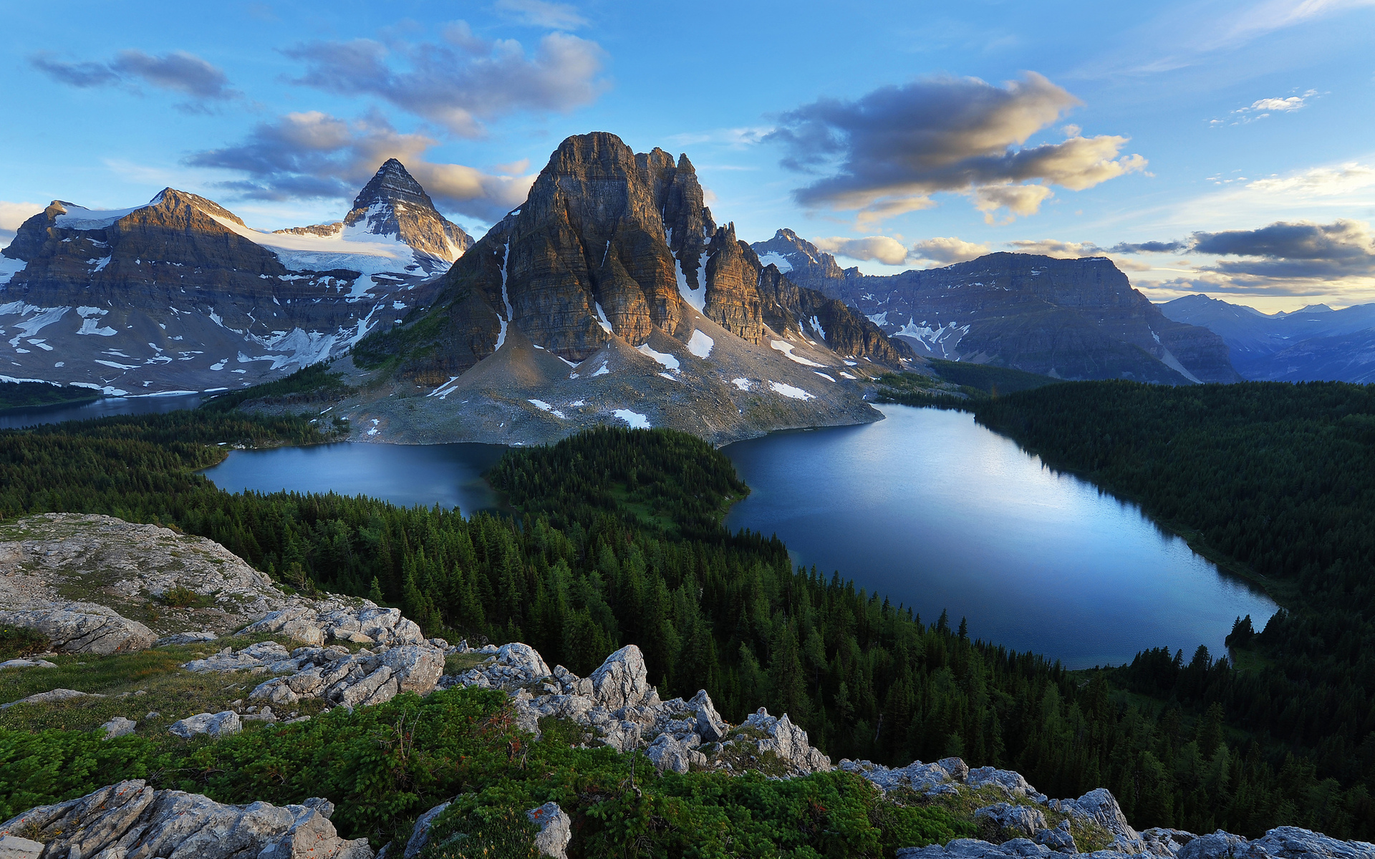
MUHTEŞEM
DÖRTLÜ
ATMOSFER
HİDROSFER
LİTOSFER
BİYOSFER

Slide 4
ATMOSFER NEDİR?

Slide 5
Yerküreyi çepeçevre saran ve çeşitli gazlardan oluşan doğal ortamdır.Klimatoloji inceler.

Slide 6
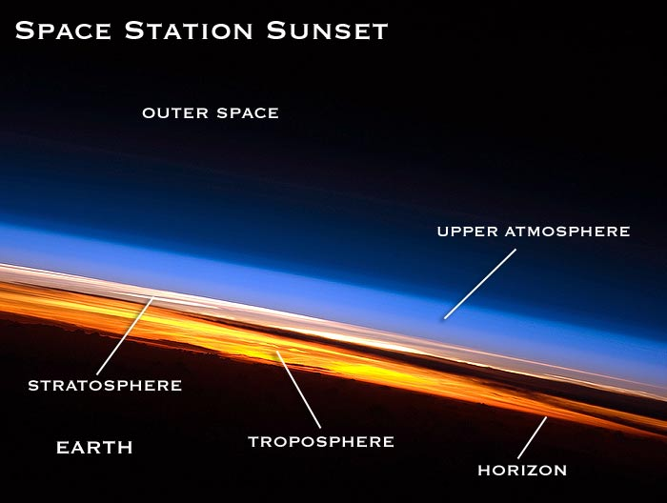

Slide 7
ATMOSFERİN BİLEŞENLERİ NELERDİR?

Slide 8
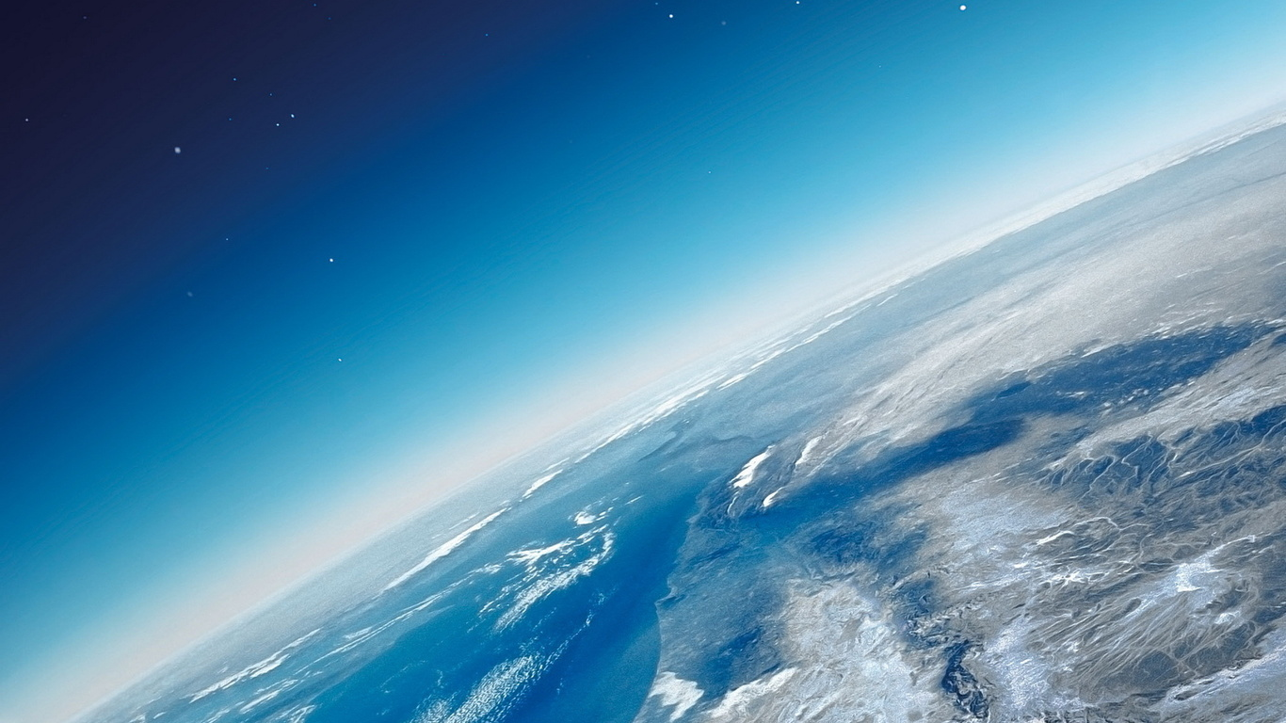
% 78.07 - AZOT
% 20.95 - OKSİJEN
% 0.96 - ASAL GAZLAR (Argon,Kripton,Hidrojen,Neon,Helyum,Ksenon)
Su buharı,Toz ve Karbondioksit (Değişen Oranda)

Slide 9
Atmosferi oluşturan gazların yoğunluğu yerden yükseldikçe azalır. Atmosferde bulunan gazların %98’lik bölümü yerden ilk 28 km’lik kısımda bulunur. Atmosferin kalınlığı Ekvator’dan kutup noktalarına gidildikçe (sıcaklık, yer çekimi vb. nedenlerle) azalır.

Slide 10
GÖKYÜZÜ NEDEN MAVİDİR?

Slide 11
Atmosfer saydam ve renksizdir. Ancak Güneş’ten gelen kısa dalgalı ışınların fazlaca kırılmasıyla gökyüzü mavi bir renk alır.

Slide 12
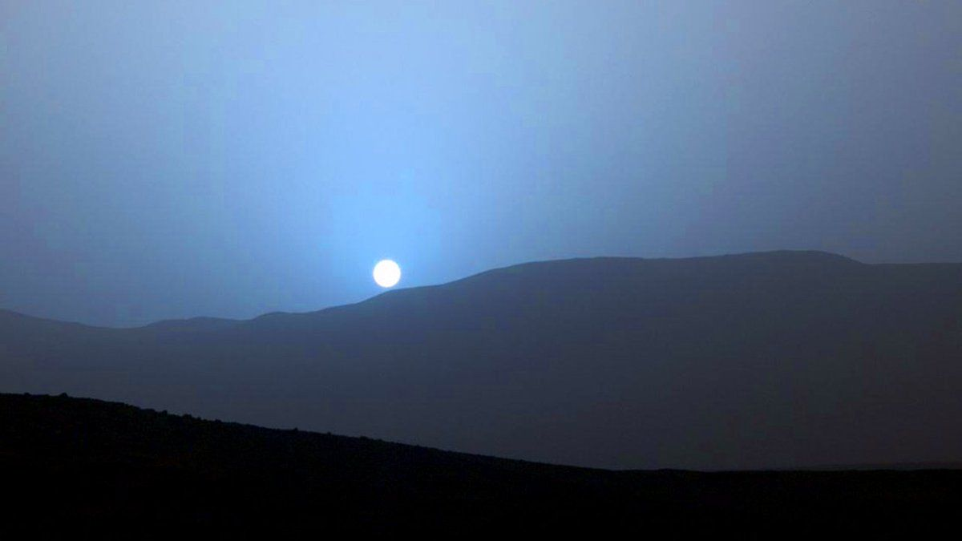
Mars’ta mavi gün batımı. Dünya atmosferinde çokça bulunan gazlar nedeniyle gün batımında ışık kırmızı dalga boyundayken Mars atmosferinde gazlar az, toz parçacıkları fazla olduğundan ışık mavi kırılım gösteriyor. Güneş de beyaz görünüyor.

Slide 13
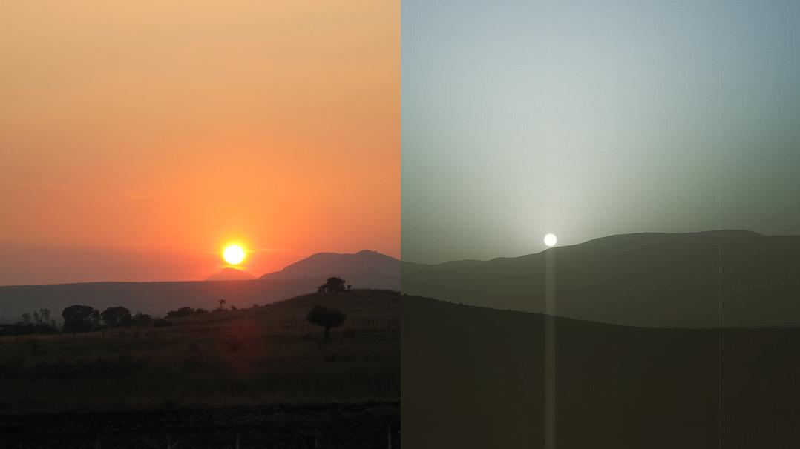
BİR GÜNEŞ
Mavi Gezegen
Kızıl Gezegen
Atmosfer Farkı
İKİ GEZEGEN

Slide 15
Google mars sayfası ile dünyadan farklı bir atmosfere sahip olan mars yüzeyinde gezintiye çıkabilir ,marstaki sırtları,vadileri,kraterleri,platoları,kum tepelerini inceleyebilirsiniz.
https://www.google.com/mars/

Slide 16
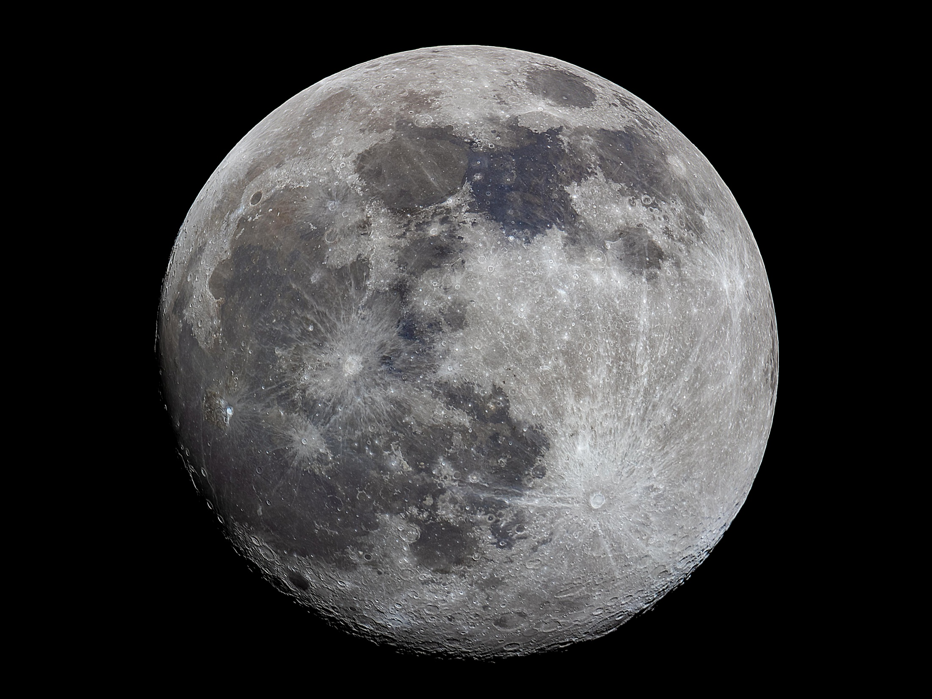

Slide 17
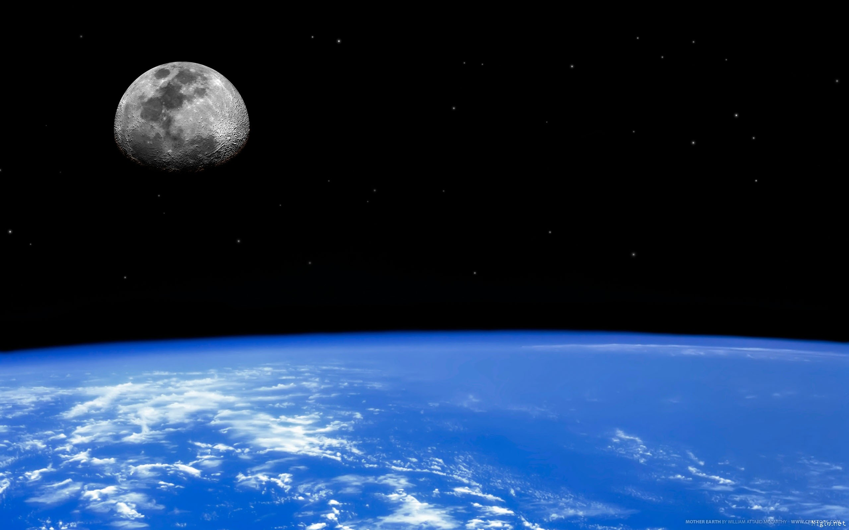
Ay’da atmosfer olmadığı için;
Meteor çarpmaları sonucu kraterler oluşur.
Gölge yerler tam karanlıktır.
Hava olayları görülmez.
Ultraviyole ışınlar ay yüzeyine ulaşır.
Sıcaklık farkı çok fazladır (130ºC / -173ºC )
Işık,ses,sıcaklık iletilmez.
Canlı yaşamaz.

Slide 18
Google moon sayfası ile atmosfere sahip olmayan ayın yüzeyinde gezintiye çıkabilir ,aydaki yerşekillerini inceleyebilirsiniz.
https://www.google.com/moon/

Slide 19
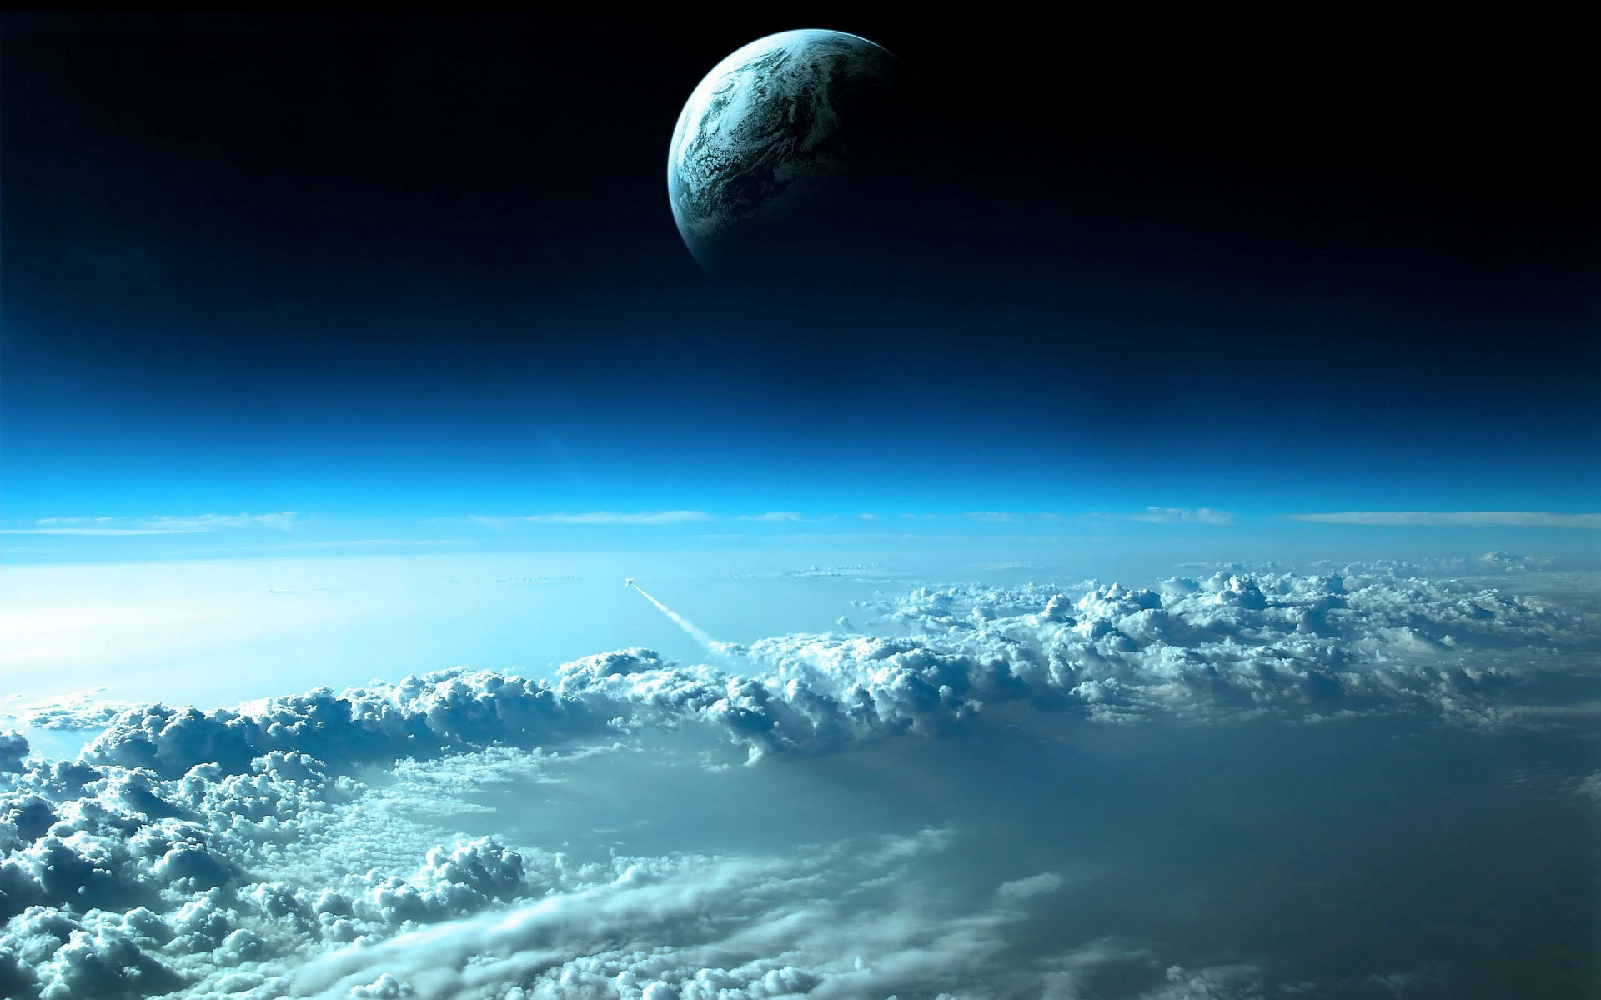
* Meteorları Engeller.
* Sıcaklığı Korur.
*Dünya ile Birlikte Döner.
* Gölgeleri Aydınlatır.
* Işık,ses,sıcaklığı iletir.
ATMOSFER
* Ultraviyole Işınları Süzer.
*Yaşam İçin Gerekli Koşulları Sağlar.
(Bazı Kahramanlar Pelerin Takmaz.)
.

Slide 20
ATMOSFERİN FAYDALARI NELERDİR?

Slide 21
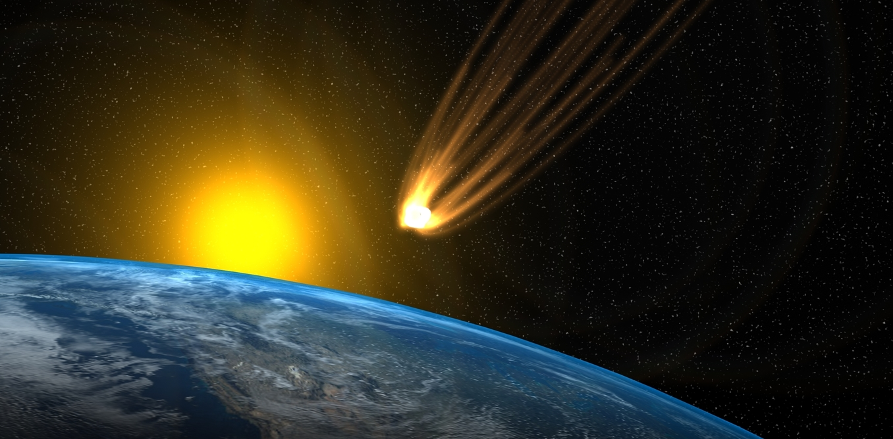
1-) Uzaydan gelen meteorları parçalar.

Slide 22
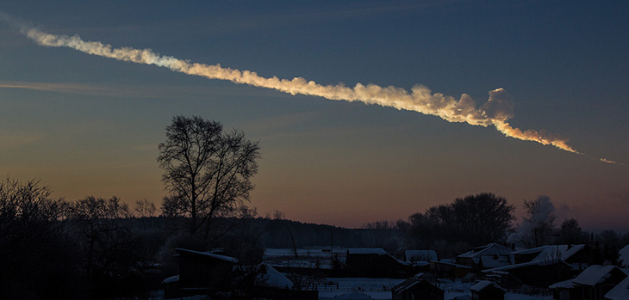

Slide 23
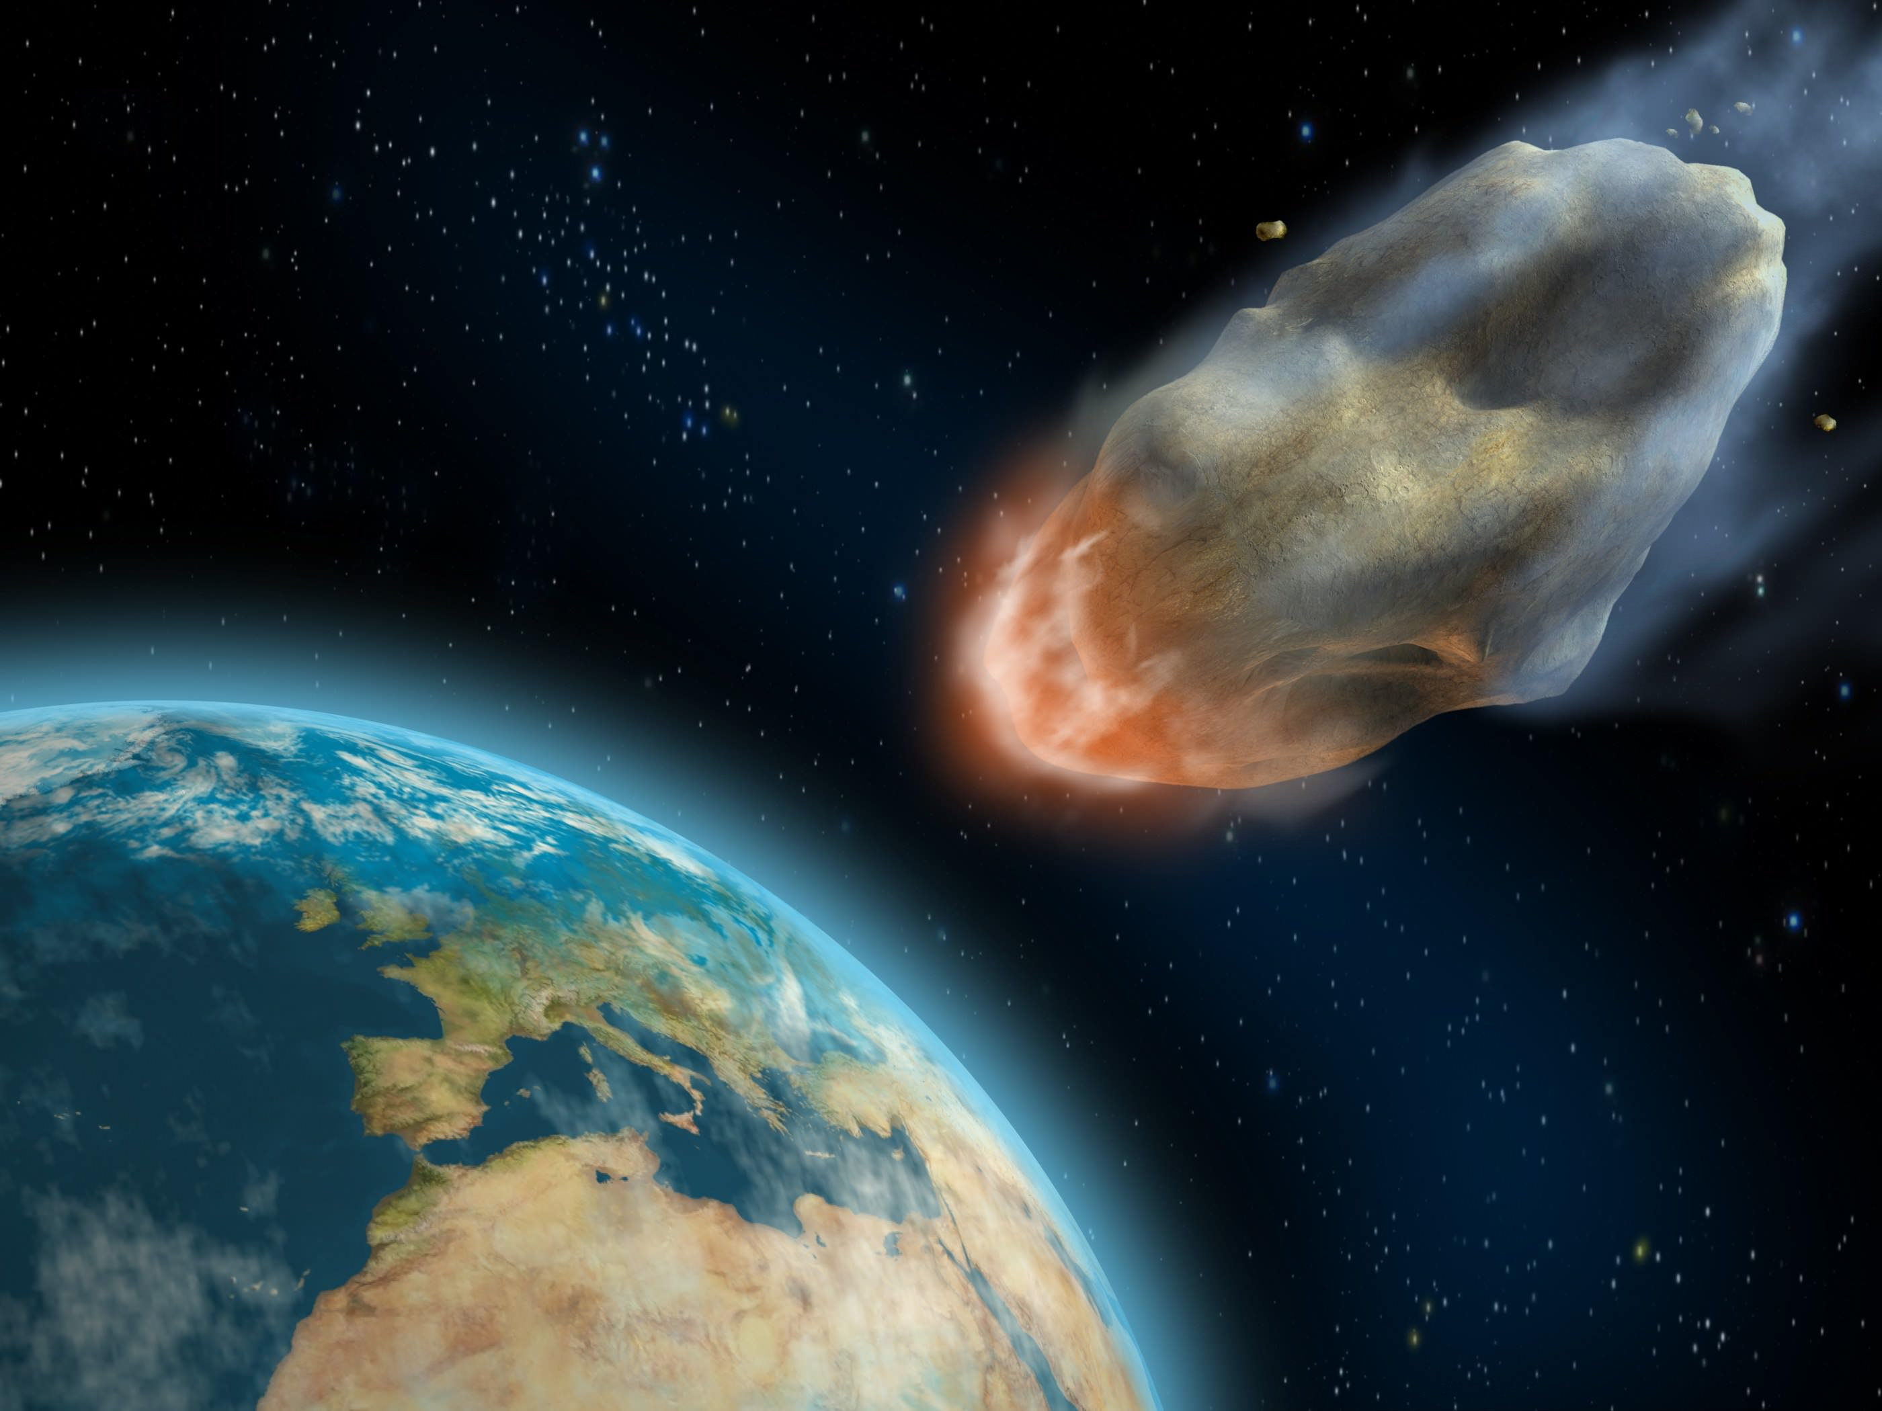

Slide 24
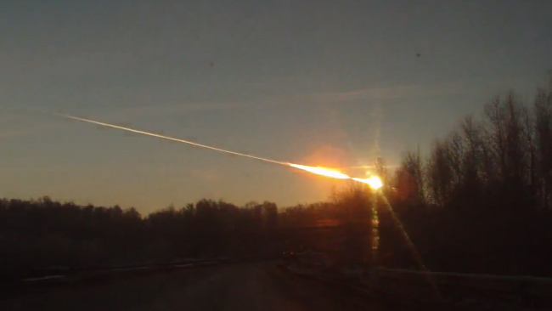

Slide 25
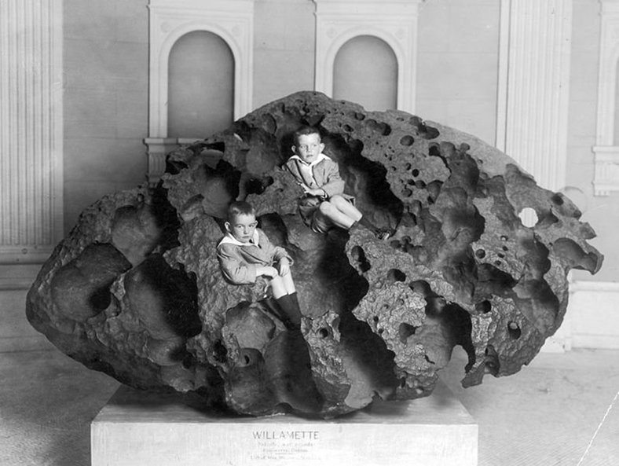
Willamette, bu zamana kadar Amerika’da keşfedilen en büyük meteordur.Meteorun ağırlığı 15,5 tondur.

Slide 26
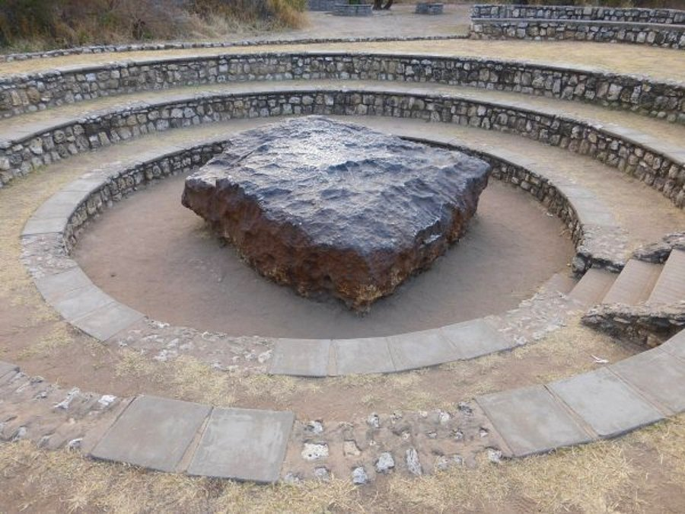
Hoba, şimdiye kadar dünyada keşfedilen en büyük meteordur. 60 ton ağırlığındaki meteor, bir Güney Afrika ülkesi olan Namibya’da keşfedilmiştir. 6,5 metrekare yüzey alanına sahip olan meteorun 80.000 yıl önce Dünya’ya düştüğü tahmin ediliyor.

Slide 27
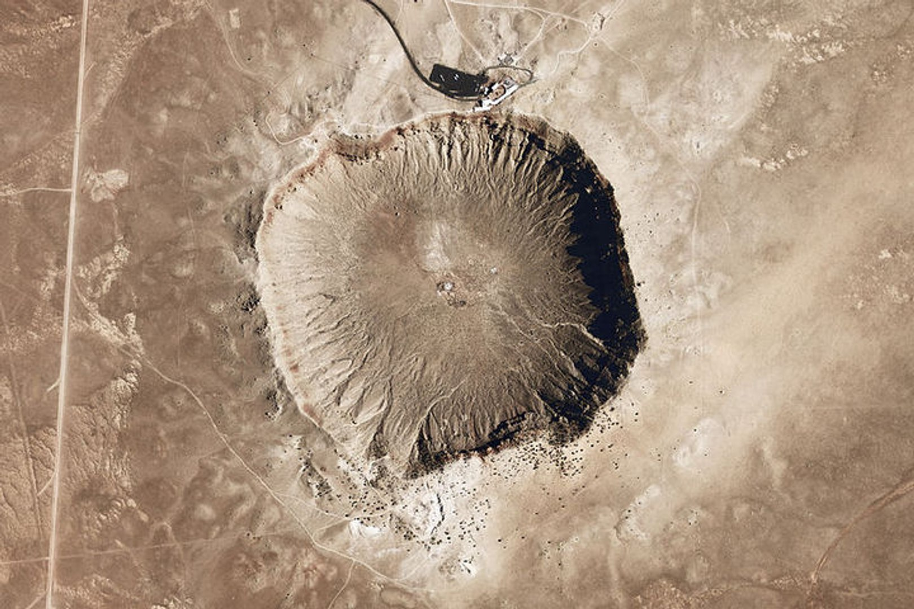
300 km çapındaki Vredefort krateri, Dünyadaki bilinen en büyük meteor krateri. İki milyar yılı aşkın bir süre önce saatte yaklaşık 70 km hızla gelen, 10-15 kilometre çapında bir asteroitin çarpması sonucu oluştu.

Slide 28
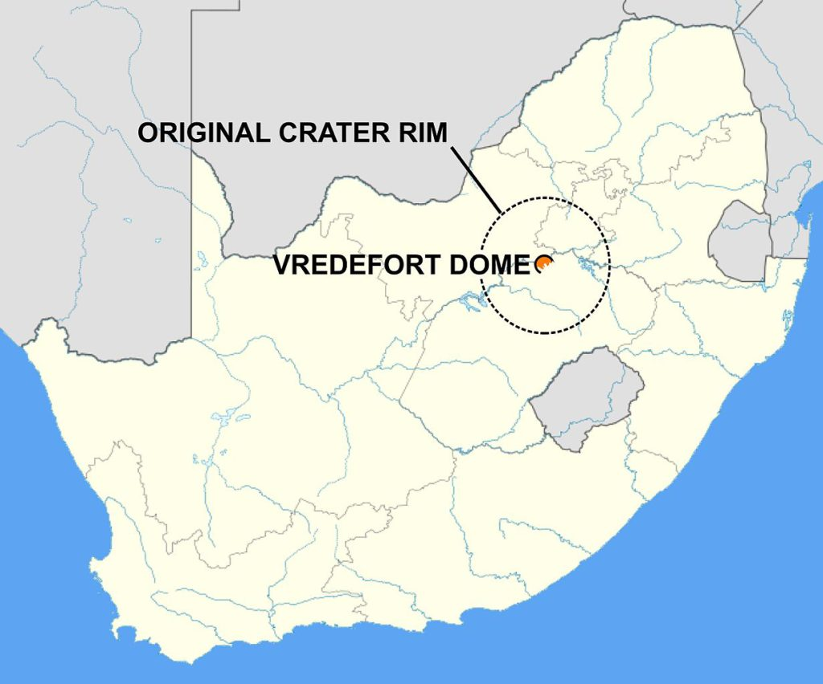
Wrederfort, bir göktaşı düşüşünden kaynaklanan en geniş kraterdir. Güney Afrika'da, Johannesburg'a 120 kilometre uzaklıkta yer almaktadır.

Slide 29
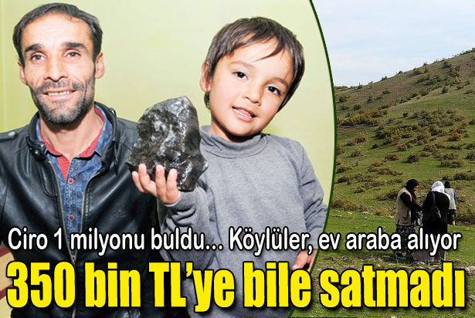
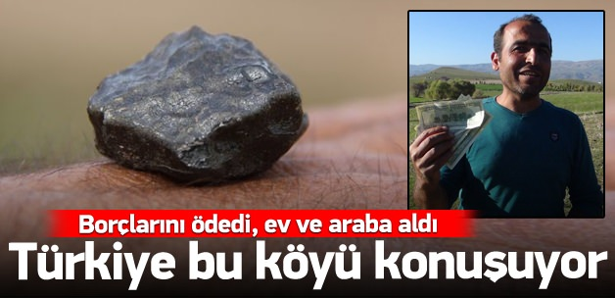

Slide 30
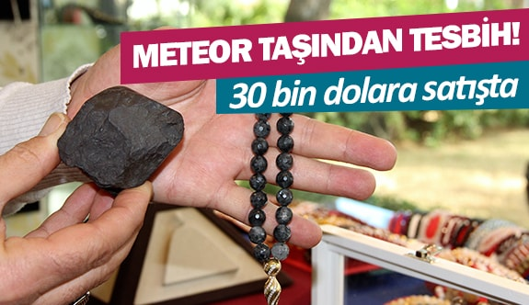

Slide 31
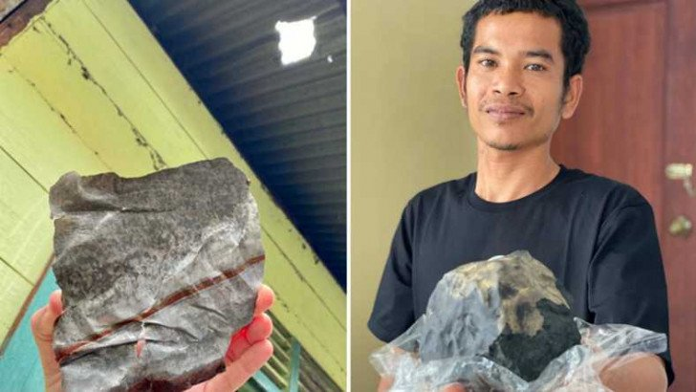
Endonezya'da yaşamını sürdüren Josua Hutagalung, evinin çatısına 4,5 milyar yıllık bir göktaşı düşünce bir gecede zengin oldu. Zira Hutagalung, söz konusu göktaşını 1,85 milyon dolara sattı.

Slide 32
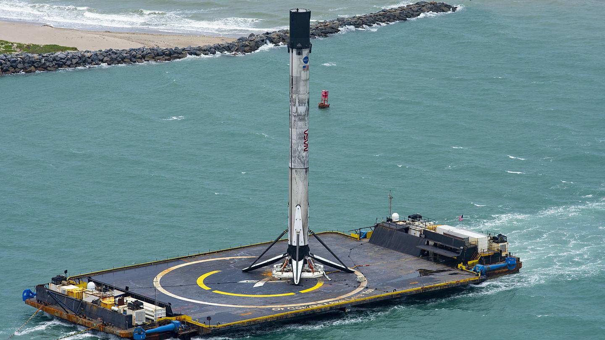
SpaceX'in ilk insanlı mekiğini uzaya taşıyan fırlatma aracı Falcon 9 karaya döndü.

Slide 33
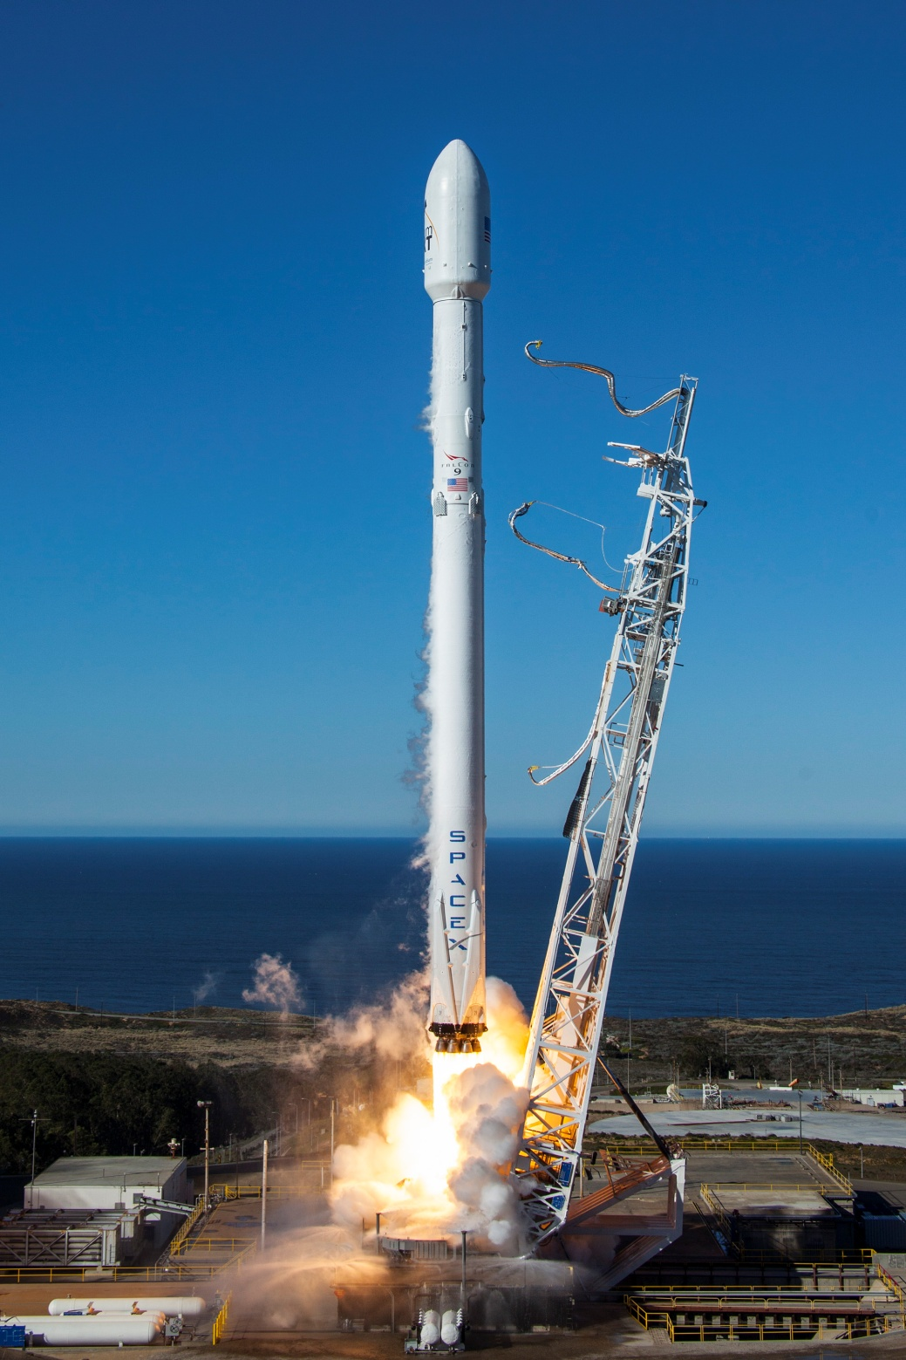
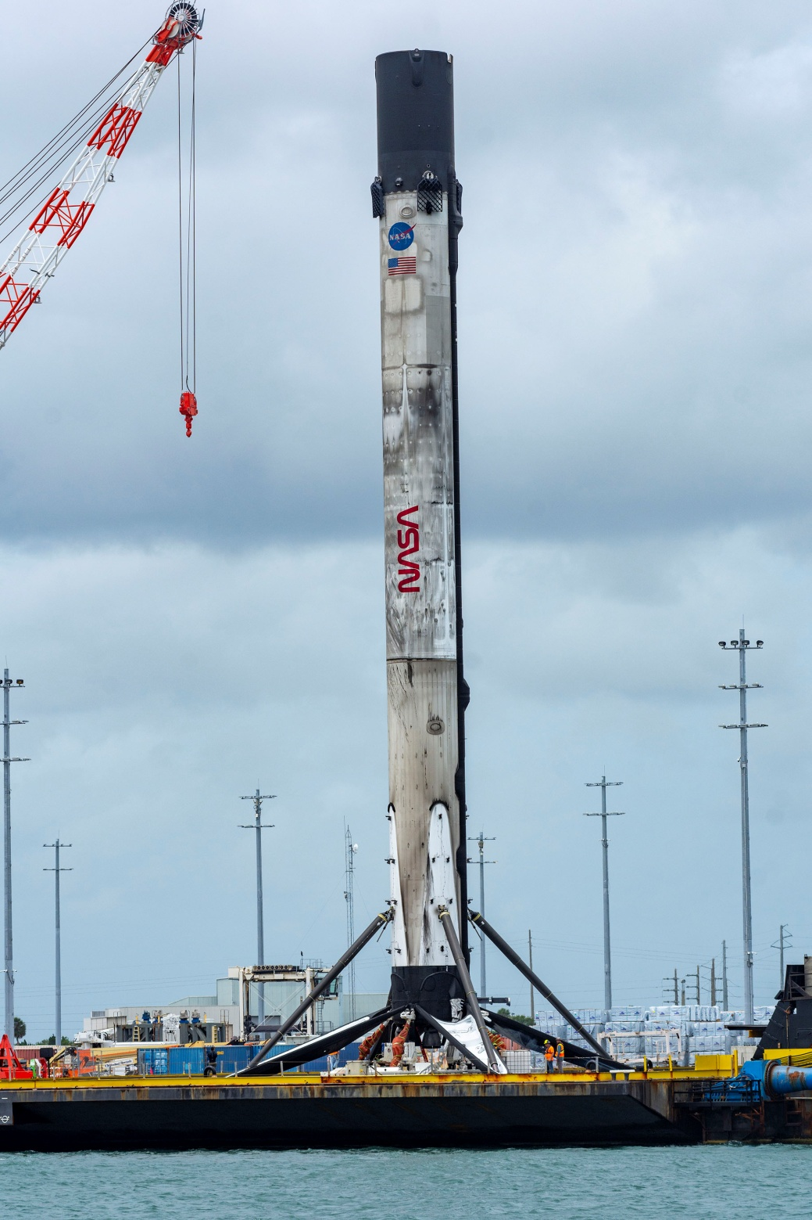
Gidiş
Dönüş

Slide 34
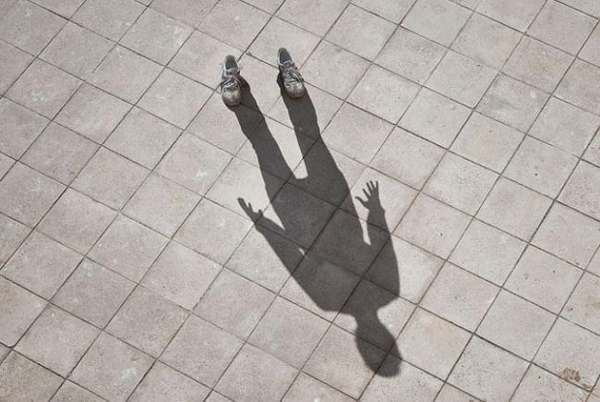
2-) Gölge yerlerin aydınlanmasını sağlar.

Slide 35
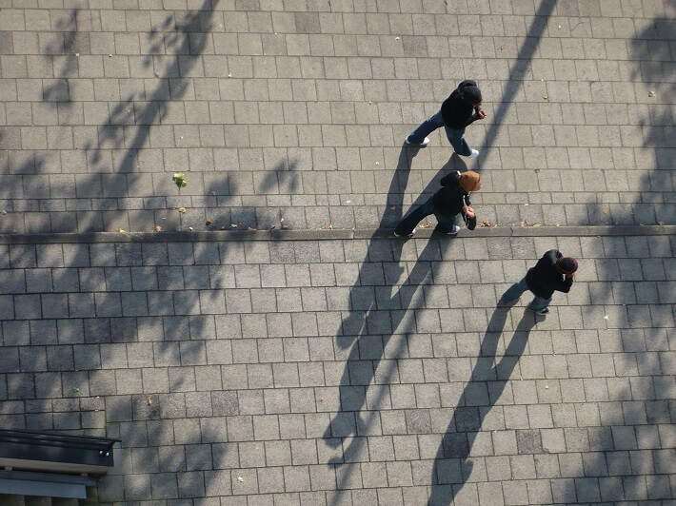

Slide 36
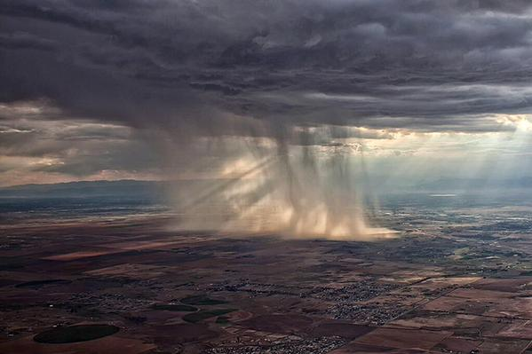
3-) Hava olayları meydana gelir.

Slide 37
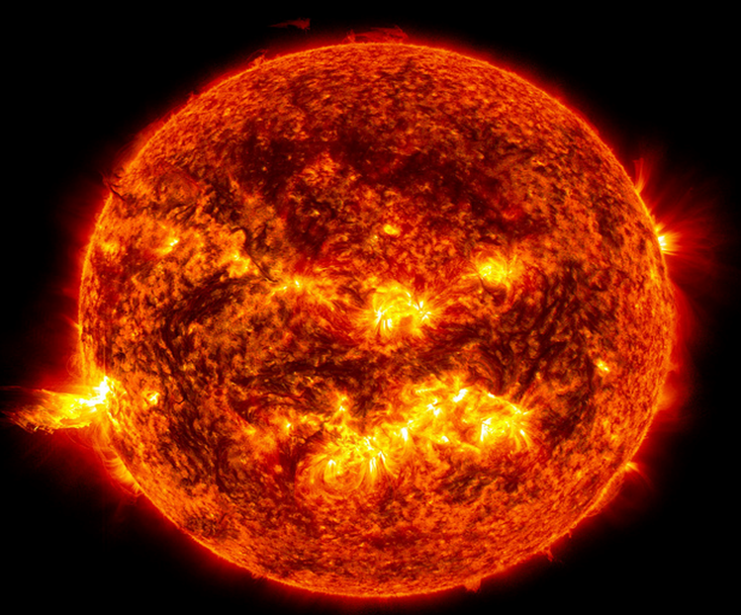
4-) Güneşten gelen zararlı ışınları engeller.

Slide 38
5-) Aşırı ısınma ve soğumayı engeller.

Slide 39
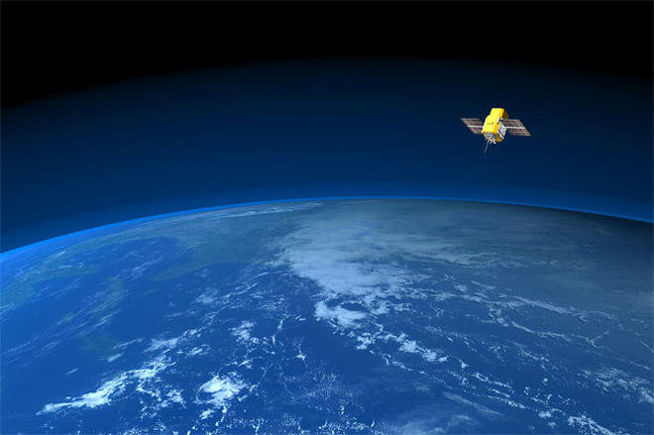
6-) Işığı,sesi,sıcaklığı geçirir ve iletir.

Slide 40
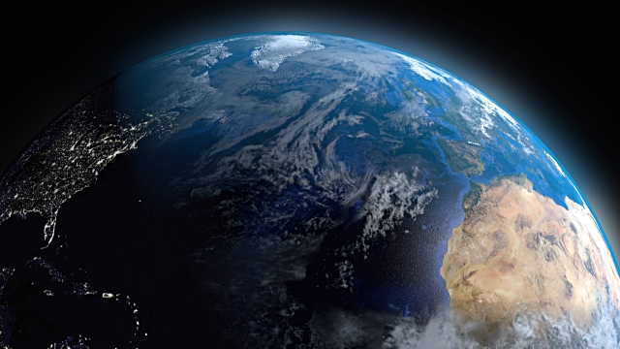
7-) Dünya ile birlikte döner,sürtünmeden doğacak yanmayı engeller.

Slide 41
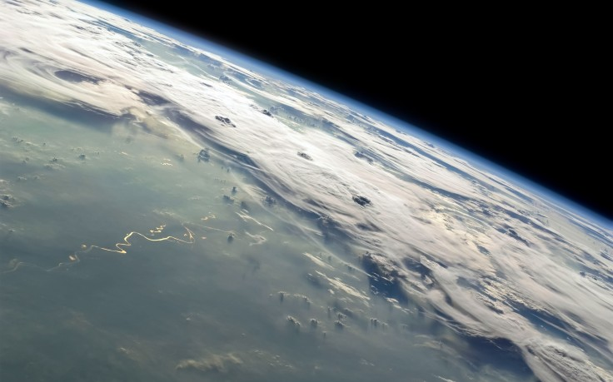
8-) Canlı yaşamı için gerekli gazları barındırır.

Slide 42
ATMOSFERİN KATMANLARI NELERDİR?

Slide 43
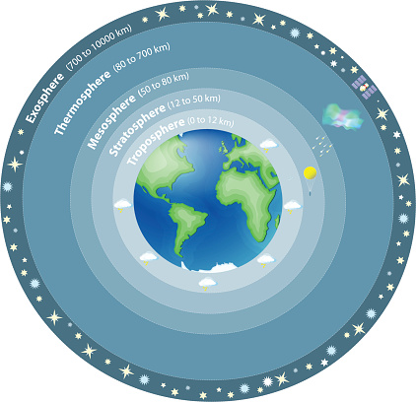

Slide 44
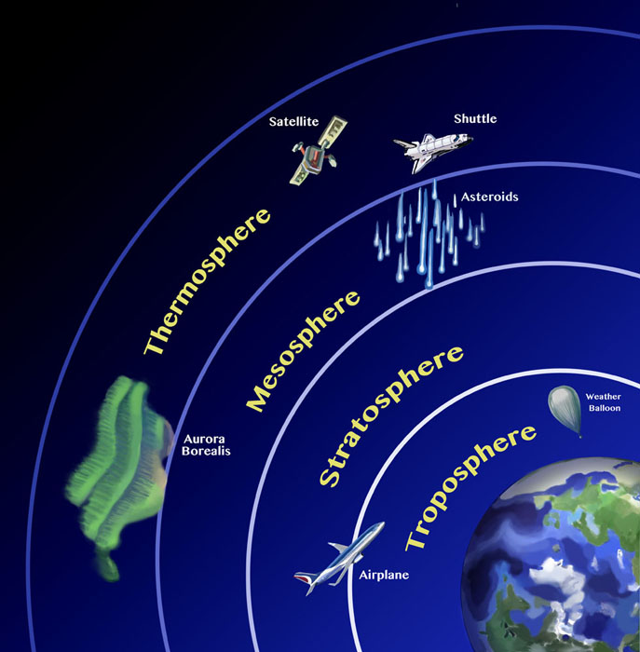

Slide 45
TROPOSFER (10-16 Km): -Atmosferin en alt katmanıdır. -Meteorolojik olaylar burada gerçekleşir. -Su buharı bu katmandadır. -Atmosferin kütlesinin %75’ıni kapsar. -Kalınlığı kutuplara doğru azalır. -Yükseldikçe sıcaklık azalır.(200 m /1°C)

Slide 47
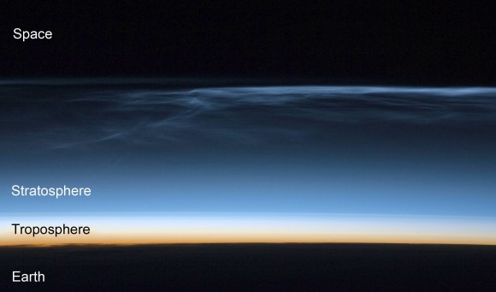

Slide 48
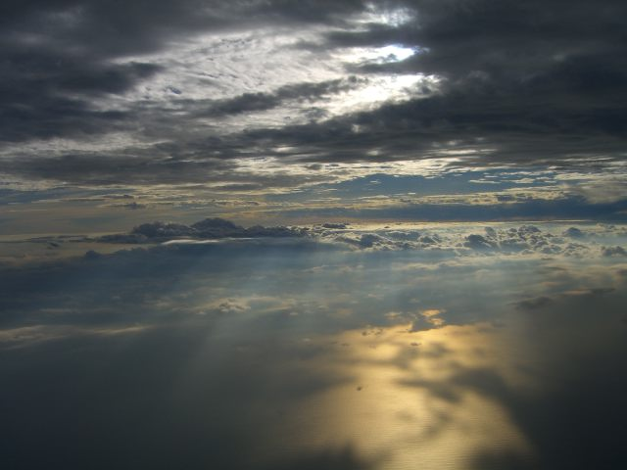

Slide 49
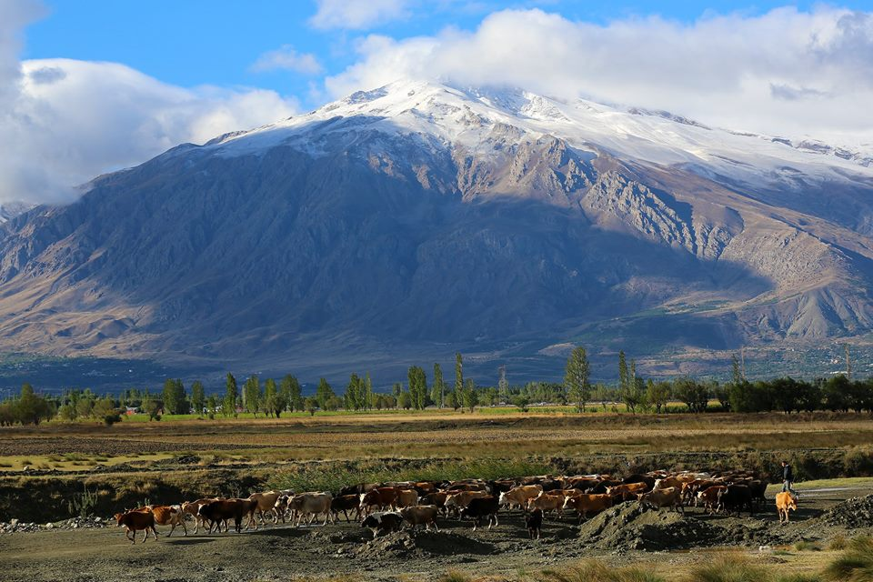

Slide 50
STRATOSFER : -Yatay hava hareketleri görülür. -Jet uçaklar bu katmanda uçar. -Üst kısımlarında OZON TABAKASI bulunur. -Felix Baumgartner 14.10.2012 ‘de atlayışını bu katmandan gerçekleştirmiştir -Yüksekliği 50 km’ye kadar çıkmaktadır.

Slide 51
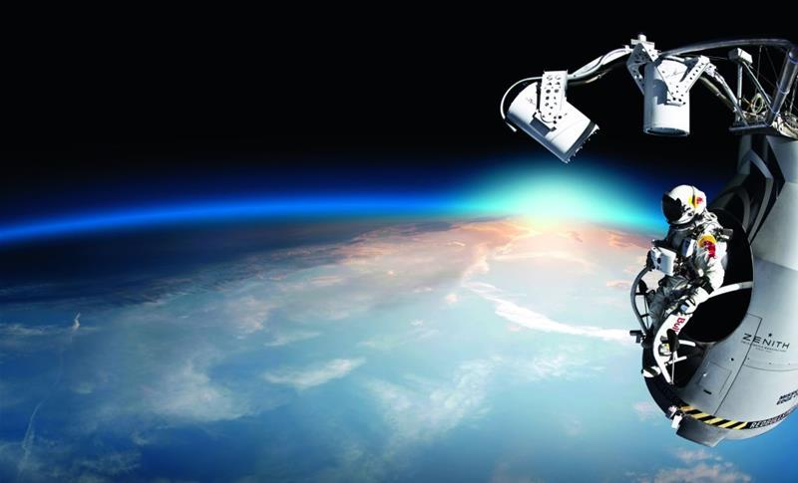
Redbull Stratos

Slide 52
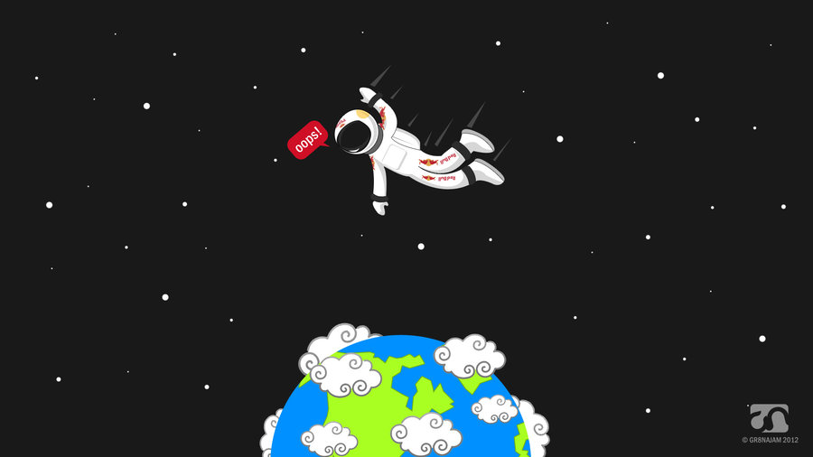
39.044 m
Ort.Hızı
Max Hız
1166 km/s
1342 km/s
200.000 €
4 Dk 19 sn
Kıyafeti
50.000.000 €
Atlayış süresi
Toplam

Slide 53
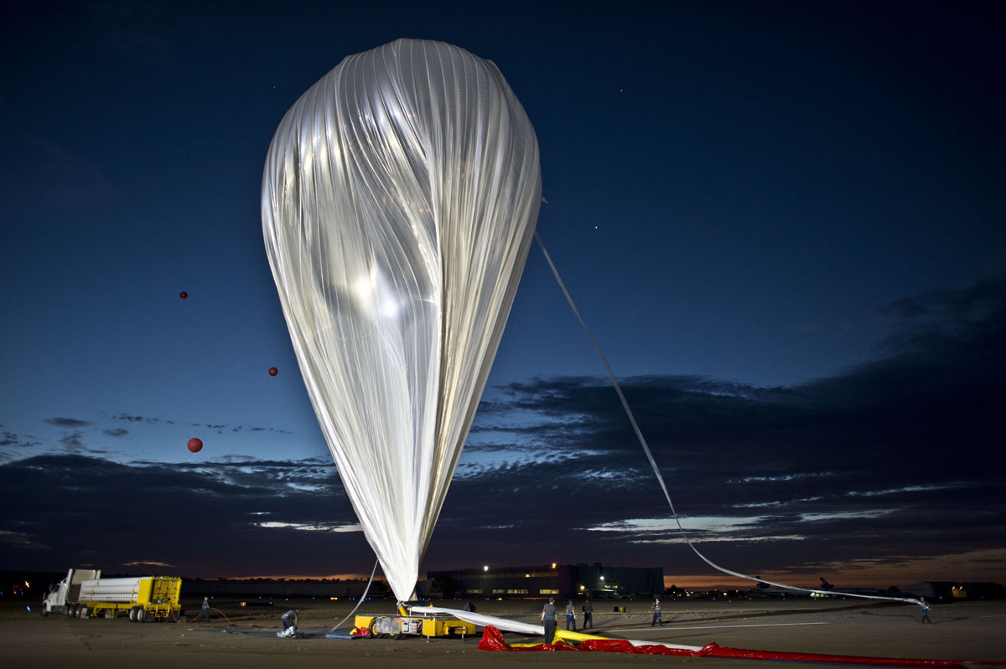

Slide 54
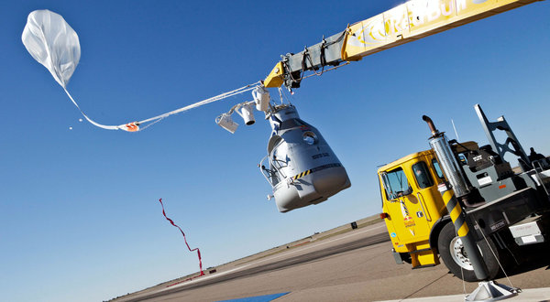

Slide 55
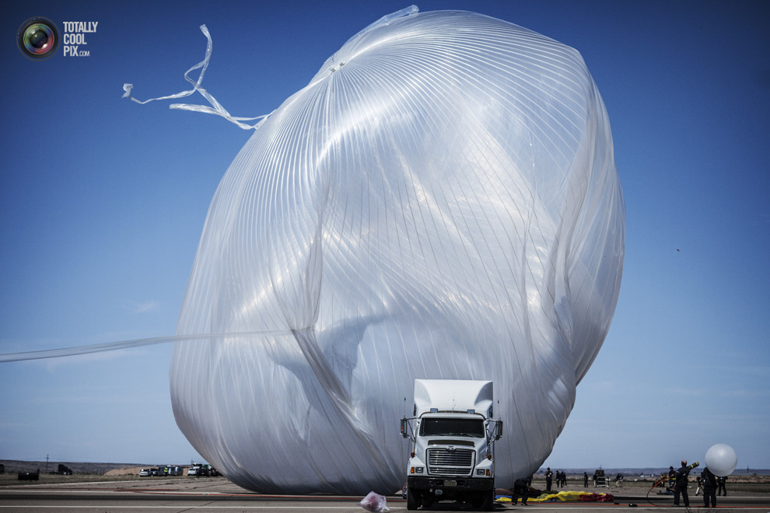

Slide 56
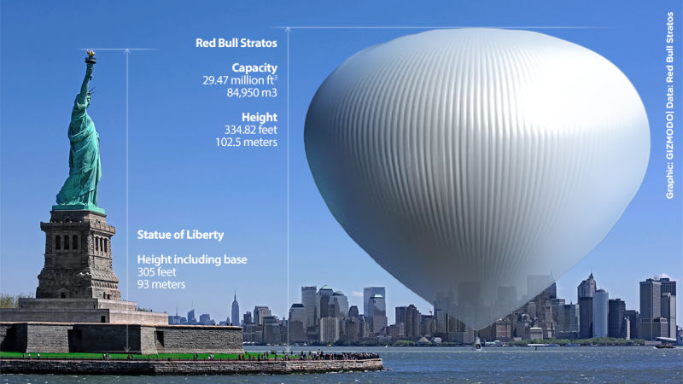

Slide 57
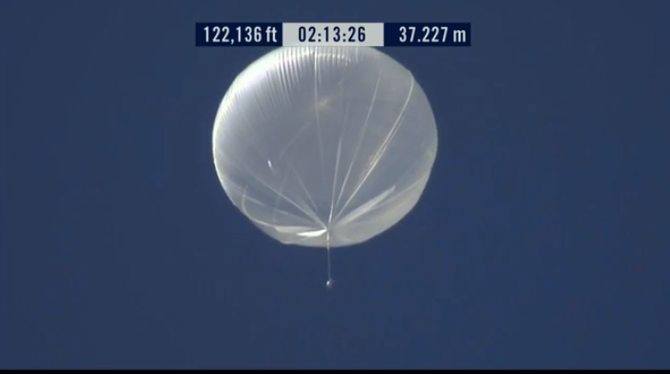

Slide 58
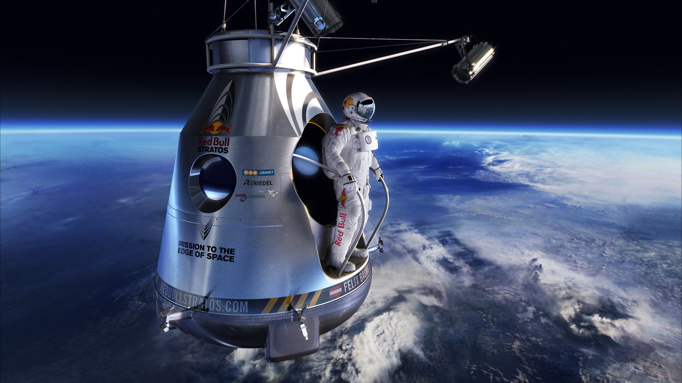

Slide 59
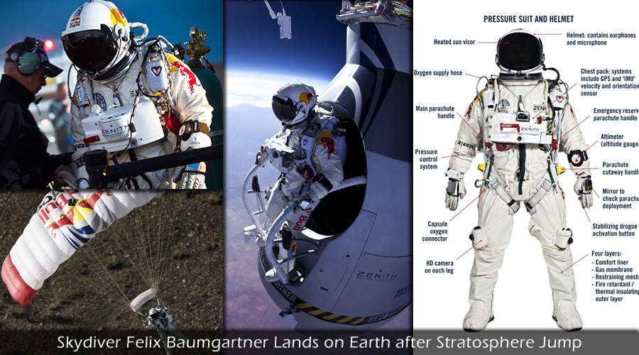

Slide 60
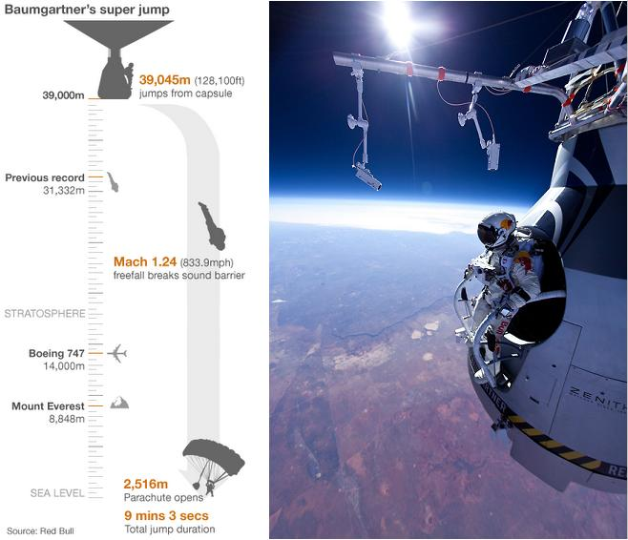

Slide 61
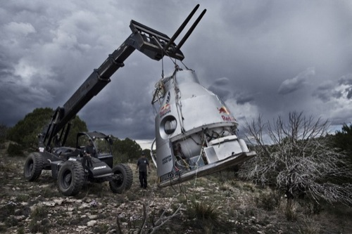

Slide 62
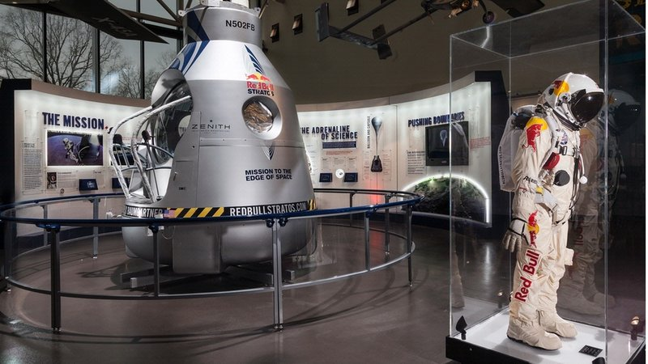

Slide 63
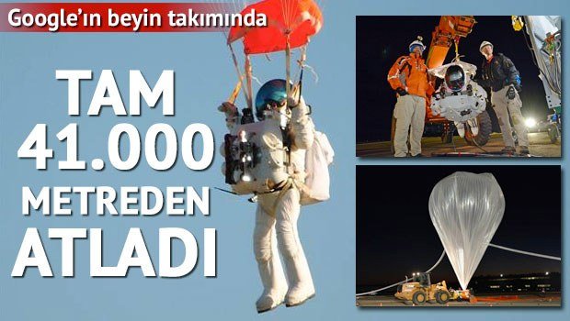

Slide 64
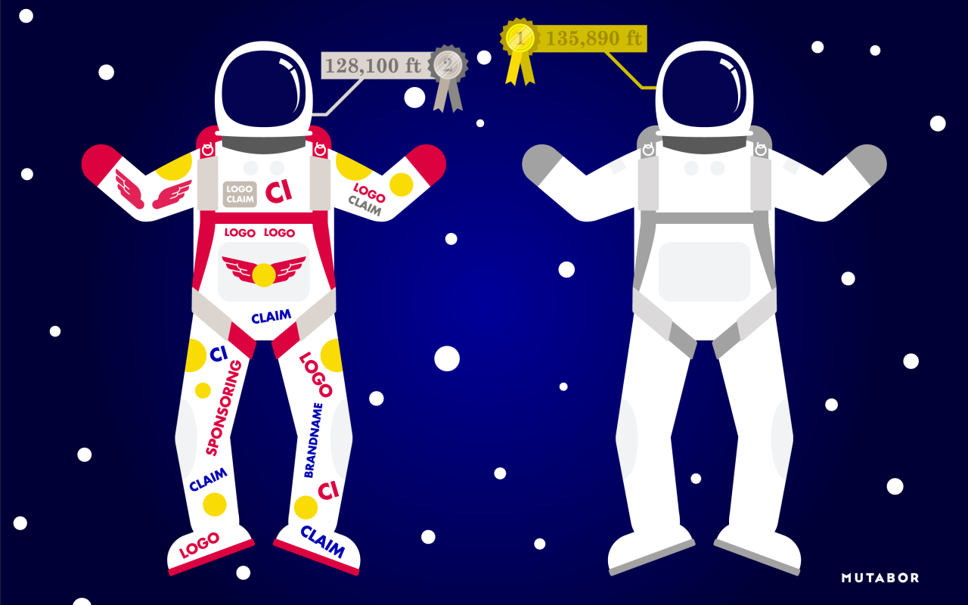

Slide 70
OZON TABAKASI NEDİR?

Slide 72
OZON TABAKASI SEYRELDİKÇE: -Canlıların DNA yapıları bozulur. -Bağışıklık sistemleri bozulur. -Cilt kanseri vakaları artar. -Göz hastalıkları artar. -Biyolojik çeşitlilik azalır. -Küresel ısınma artar.

Slide 74
MEZOSFER : -Yüksekliği 85 km ’ye kadar çıkar. -Gaz molekülleri iyice seyrekleşir. -Sıcaklık üst kısımlarında -90 ºC’ye düşer. -Meteorların parçalandığı katmandır.

Slide 79
TERMOSFER : -690 km’ye kadar uzanır. -Kutup ışıkları bu katmanda gerçekleşir. -Haberleşme ve radyo dalgaları bu katmandan yansır. -Uzay istasyonu bu katmandadır.

Slide 82
Kutup ışıkları Kuzey ışıkları Şimal fecri Ruhların dansı Tilki ateşi... Adına ne derseniz deyin, muhteşem... Atmosferimizi resmen yok etmek için Işık hızıyla Güneş'ten çıkan Elektron bombaları yüklü Güneş rüzgarları, Dünya'ya 60 bin km kala, Sıvı, akışkan, hareketli metal bir küre olan dış çekirdeğin ürettiği Görünmez bir kalkan olan Magnetosfere çarpıp Dünya'nın etrafından dolanıp, Görünmez kalkanın zayıf noktaları olan Manyetik kutuplardan içeri girip İyonosferdeki plazma ortamında gazlarla reaksiyona girip Bize bu muhteşem manzarayı sunar.
Yok etmek için gelen bu elektron bombardımanının oluşturduğu muhteşem bir manzara.
ZEKİ KORKULU

Slide 83
Kutup Işıkları:
Yeryüzünün manyetik alanı ile güneşten gelen yüklü parçacıkların etkileşim, sonucu ortaya çıkan ışımalardır.

Slide 85
Kutup Işıkları:
Genelde 60 ° ve 72 °kuzey ve güney enlemleri arasında görülür.

Slide 90
EKSOZFER : -Atmosferin en dış katmanıdır. -Sınırı kesin olmamakla birlikte 10.000 km olarak kabul edilmektedir. -Yerçekimi az,gazlar oldukça seyrektir.

Slide 92
Web 2.0 araçlarından H5P ile hazırladığımız Atmosferin Katmanları-Sürükle Bırak oyununa aşağıdaki bağlantıdan ulaşabilirsiniz.
https://h5p.org/node/1116263

Slide 93
ATMOSFERDE SICAKLIK DEĞİŞİMİ NASILDIR?

Slide 95
SOYUZ UZAY ÜSSÜ

Slide 103
HAVA OLAYLARI NELERDİR?

Slide 104
Diğer doğal ortamlarda olduğu gibi atmosferde de çeşitli değişimler (yağmur,sis,hava akımı,sıcaklık ve nem değişimi gibi) meydana gelir.

Slide 105
Atmosferde yaşanan bu değişimlere hava olayları denir. Yaşanan hava olaylarının önemli bir kısmı, atmosferin ilk katmanı olan Troposfer’de gerçekleşir.

Slide 106
HAVA DURUMU VE İKLİM
cografyasever.com / 2021 @cgrfysvr

Slide 107
HAVA DURUMU
*Sınırları dar bir alanda görülen kısa süreli hava olaylarıdır.
*Meteoroloji inceler.
*Dar bir alanda etkilidir.
*Değişkendir.
*Karlı,yağmurlu,güneşli vb ifadeler kullanılır.

Slide 108
İKLİM
*Sınırları geniş bir alanda görülen ortalama hava olaylarıdır.
*Klimatoloji inceler.
*Geniş bir alanda etkilidir.
*Uzun yıllar boyunca değişmeyen ortalama olaylardır.
*Kurak,yağışlı,sıcak,soğuk vb ifadeler kullanılır.

Slide 109
Meteoroloji uzmanları; yer istasyonlarından, meteoroloji balonlarından ve uydulardan elde ettiği bilgileri ve görüntüleri alır, yorumlar ve kısa süreli (günlük, haftalık) hava tahminlerini insanlara sunar.

